Slide 1


档案宝微信小程序的设计与实现
主讲人：
时间：20XX

Slide 2
Catalogue
目录
1.
项目背景与意义
2.
技术选型与平台介绍
Part One
Part Two
3.
系统需求分析
4.
系统设计与实现
Part Three
Part Four
5.
系统测试与评估
6.
总结与展望
Part Five
Part Six

Slide 3
01
PART
项目背景与意义

Slide 4

数字化档案管理的发展趋势
随着信息技术的快速发展，档案管理正逐步从纸质化向数字化转型。档案宝微信小程序应运而生，旨在利用微信这一广泛使用的社交平台，为用户提供便捷、高效的档案管理工具。
数字化时代下，档案资料的电子化存储、快速检索和安全共享变得尤为重要。档案宝小程序通过集成多种功能，如查移档案指引、楼层指引、人员信息查询等，极大地提高了档案管理的效率和准确性。

Slide 5

国内外档案管理现状
01
国外许多机构已经实现了档案的电子化管理，并通过云服务、大数据分析等技术手段，提高了档案的存储、检索和利用效率。
02
国内档案管理的数字化转型也得到了广泛关注，许多企业和机构开始采用电子档案管理系统，以提高档案处理的自动化水平。

Slide 6
小程序开发的意义
档案宝微信小程序的开发，反映了档案管理领域对技术创新的追求和对用户需求的深刻理解。通过提供一个移动化的档案管理平台，使得用户能够随时随地访问和管理档案资料。

Slide 7
02
PART
技术选型与平台介绍

Slide 8


微信开发平台的优势
微信开发平台是一个强大的生态系统，为开发者提供了一系列的工具和接口，使得开发者能够在微信这个庞大的社交平台上构建和部署各种应用程序。

Slide 9

Python语言与Django框架
Python语言以其简洁的语法和强大的功能，特别适合快速开发。Django框架作为Python的一个高级Web框架，提供了丰富的功能，如表单创建、验证、数据库抽象等。

Slide 10

MySQL数据库的应用
MySQL是一个广泛使用的开源关系数据库管理系统，以其卓越的性能、可靠性和用户友好的管理界面而闻名。

Slide 11
03
PART
系统需求分析

Slide 12

系统可行性分析
01
从技术、经济和操作三个层面分析了档案宝小程序的开发可行性，确保项目的成功实施。

Slide 13
系统用例分析
01
通过用例图详细描述了管理员和用户在系统中的操作流程，包括管理员对系统主页、用户、楼层指引等的管理，以及用户对个人资料、预约服务等的操作。

Slide 14

系统流程分析
01
详细解读了系统的内部机制，包括注册模块流程、个人中心管理流程和系统操作流程，确保信息高效、准确传递。

Slide 15
04
PART
系统设计与实现

Slide 16
系统功能设计
01
设计了系统的功能结构，包括管理员和用户两大模块，注重操作便捷性与数据准确性。

Slide 17
数据库设计
构建了系统的实体- 关系(E- R)图，设计了关键的数据表，如查移档案指引、移交预约取消、投诉留言等，以满足系统的功能需求。

Slide 18
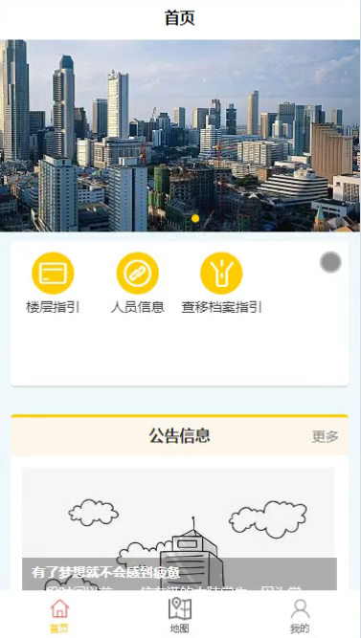
小程序端功能实现
01
实现了小程序端的首页功能、个人中心管理，以及管理员模块，包括用户管理、楼层指引、人员信息管理等。

Slide 19

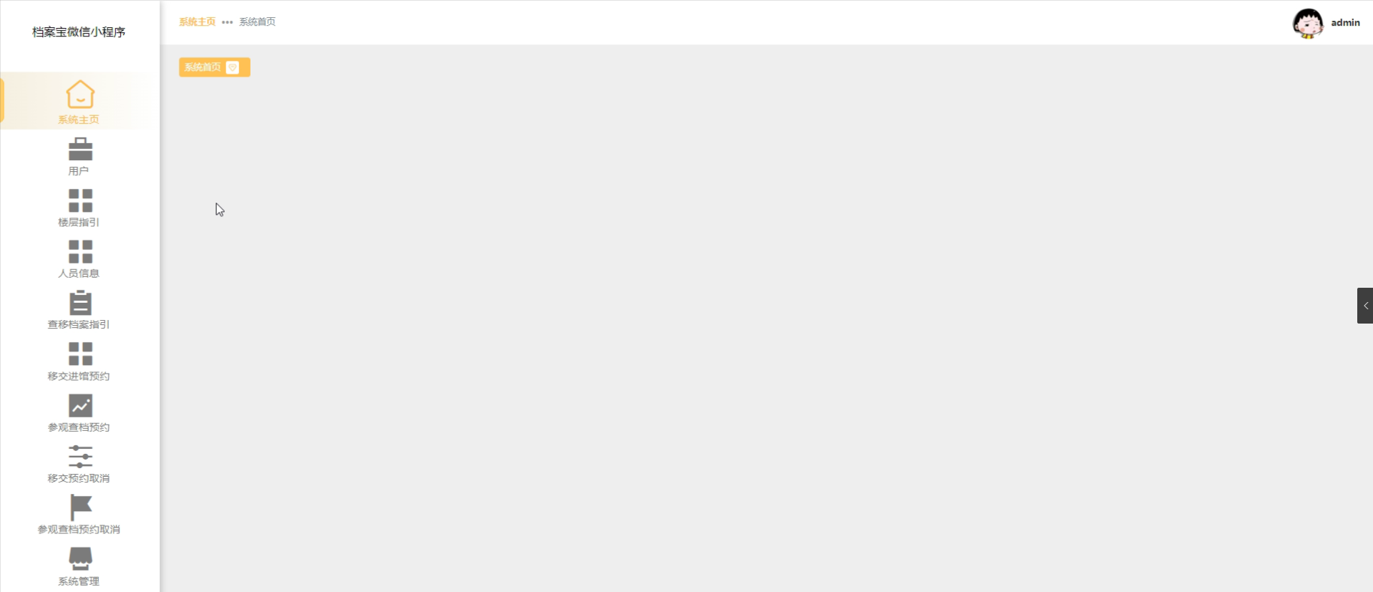
管理员模块实现
01
管理员通过登录页面进入操作系统，进行用户管理、楼层指引管理、人员信息管理等操作，确保了系统的安全性和高效性。

Slide 20
05
PART
系统测试与评估

Slide 21



测试目的与方法
系统测试旨在全面验证软件系统是否满足既定的需求和功能标准，采用了黑盒测试、白盒测试、压力测试等多种测试技术。

Slide 22
功能测试与可用性测试
“
对系统的功能完整性、性能表现、数据准确性、安全性、兼容性以及用户体验进行了细致的检查和评估。
“

Slide 23
测试结果
测试结果表明，档案宝微信小程序在系统功能上已经达到了设计的整体要求，具有良好的稳定性和响应速度。

Slide 24
06
PART
总结与展望

Slide 25

项目总结
经过半年的努力，档案宝微信小程序项目圆满结束。项目过程中遇到的挑战和问题，加深了对系统开发的理解，也积累了宝贵的实践经验。

Slide 26

未来展望
虽然项目已经完成，但与市场上的先进系统相比，仍有提升空间。未来将继续学习相关知识，积累经验，以构建更加完善和丰富的系统。

Slide 27
谢谢大家
主讲人：
时间：20XX

